Slide 1


Slide 2

OBJECTIFS
FOOD AND AGRICULTURE ORGANIZATION OF THE UNITED NATIONS
Exploitation de plusieurs fichiers afin d’en faire une base de données dédiée à l’étude.
Étude de grande ampleur sur la sous-nutrition dans le monde.
Mettre en avant les pays les plus concernés par la sous-nutrition.
Déterminer les causes de la faim dans le monde.
2

Slide 3
SOMMAIRE
UN BILAN PRÉOCCUPANT ………………………………………………………………….……………...4
LA SOUS-NUTRITION – UNE PREMIÈRE EXPLICATION ……………………………………….………..5
L’ANALYSE DES CAUSES DE LA FAIM DANS LE MONDE …………………………………….... …..13
L’UTILISATION DES DISPONIBILITÉS ALIMENTAIRE ET INTÉRIEURE………………………...….….15
UNE INÉGALITÉ ENTRE LES PAYS ………………………………………………………………….……..20
LE MANIOC EN THAÏLANDE …………………………………………………………………………..…..24
CONCLUSION ……………………………………………………….……………………………………………..26
3

Slide 4




25 000
PERSONNES MEURENT DE FAIM CHAQUE JOUR
UN BILAN
préoccupant
7,1 %
DE LA POPULATION MONDIALE ÉTAIT EN SOUS-ALIMENTATION
6 PAYS AFRICAINS PARMI LE TOP 10
DES PAYS AYANT LE TAUX LE PLUS ÉLEVÉ DE SOUS-NUTRITION
4

Slide 5
LA SOUS-NUTRITION
1
Les conflits
Les conflits
2
Les phénomènes climatiques
Explications
Explications
Explications
3
Les inégalités de population
4
Le système alimentaire mondial
5

Slide 6
LA SOUS-NUTRITION
Fragilisation de la chaîne de production et de distribution alimentaire conduisant à une raréfaction des denrées alimentaires.
1
Les conflits
2
Les phénomènes climatiques
Explications
Explications
Explications
3
Les inégalités de population
4
Le système alimentaire mondial
6

Slide 7
LA SOUS-NUTRITION
1
Les conflits
Les conflits
2
Les phénomènes climatiques
Explications
Explications
Explications
3
Les inégalités de population
4
Le système alimentaire mondial
7

Slide 8
LA SOUS-NUTRITION
1
Les conflits
Les conflits
Inondations, sécheresse, tempêtes…
2
Les phénomènes climatiques
Explications
Explications
Explications
3
Les inégalités de population
4
Le système alimentaire mondial
8

Slide 9
LA SOUS-NUTRITION
1
Les conflits
Les conflits
2
Les phénomènes climatiques
Explications
Explications
Explications
3
Les inégalités de population
4
Le système alimentaire mondial
9

Slide 10
LA SOUS-NUTRITION
1
Les conflits
Les conflits
2
Les phénomènes climatiques
Explications
Explications
Explications
Les personnes les plus touchées par la pauvreté bénéficient d’un accès plus restreint à la nourriture.
3
Les inégalités de population
4
Le système alimentaire mondial
10

Slide 11
LA SOUS-NUTRITION
1
Les conflits
Les conflits
2
Les phénomènes climatiques
Explications
Explications
Explications
3
Les inégalités de population
4
Le système alimentaire mondial
11

Slide 12
LA SOUS-NUTRITION
1
Les conflits
Les conflits
2
Les phénomènes climatiques
Explications
Explications
Explications
3
Les inégalités de population
Les pays du nord produisent en grande quantité et exportent à l’étranger.
4
Le système alimentaire mondial
12

Slide 13
ANALYSE DES CAUSES DE LA FAIM DANS LE MONDE
13

Slide 14




LES INDICATEURS CLÉS DANS L’ANALYSE DES CAUSES DE LA SOUS-NUTRITION
DÉMOGRAPHIE MONDIALE EN 2017
DISPONIBILITÉ INTÉRIEURE
DISPONIBILITÉ ALIMENTAIRE
7 548 134 111
personnes
Disponibilité totale d’un aliment
au sein d’un pays
=
Production + Importations - Exportations + Variation de stock
OU
Semences + Pertes + Nourriture + Aliments pour animaux + Traitement + Autres utilisations
Disponibilité d’aliments pour l’alimentation humaine
14

Slide 15
L’UTILISATION DES DISPONIBILITÉS ALIMENTAIRE ET INTÉRIEURE
15

Slide 16

UNE PERSPECTIVE DE LA DISPONIBILITÉ ALIMENTAIRE MONDIALE
ANIMALE ET VÉGÉTALE
8 367 593 850
6 904 305 684
Nombre de personnes nourries
7 635 429 388 975 815
6 300 178 937 197 865
Proportion des origines de la disponibilité alimentaire
Nombre kcal disponibles
110,86 %
91,47 %
Proportion de la population
Calculs réalisés d’après le seuil fixé par la FAO de 2500 kilocalories par jour et par personne.
16

Slide 17
UNE PERSPECTIVE DE LA DISPONIBILITÉ ALIMENTAIRE MONDIALE
VÉGÉTALE
8 367 593 850
Nombre de personnes nourries
6 904 305 684
7 635 429 388 975 815
Nombre kcal disponibles
6 300 178 937 197 865
110,86 %
Proportion de la population
91,47 %
Calculs réalisés d’après le seuil fixé par la FAO de 2500 kilocalories par jour et par personne.
17

Slide 18
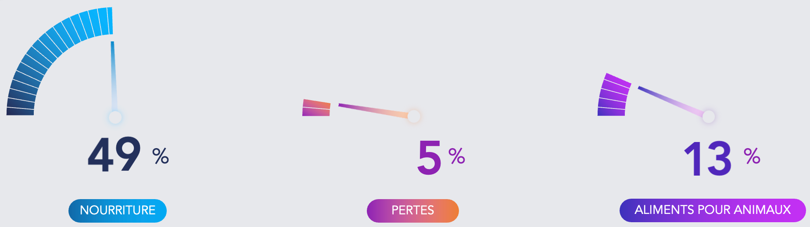
L’UTILISATION DE LA DISPONIBILITÉ INTÉRIEURE
22 %
9 %
2 %
Traitement
Autres Utilisations
Semences
18

Slide 19
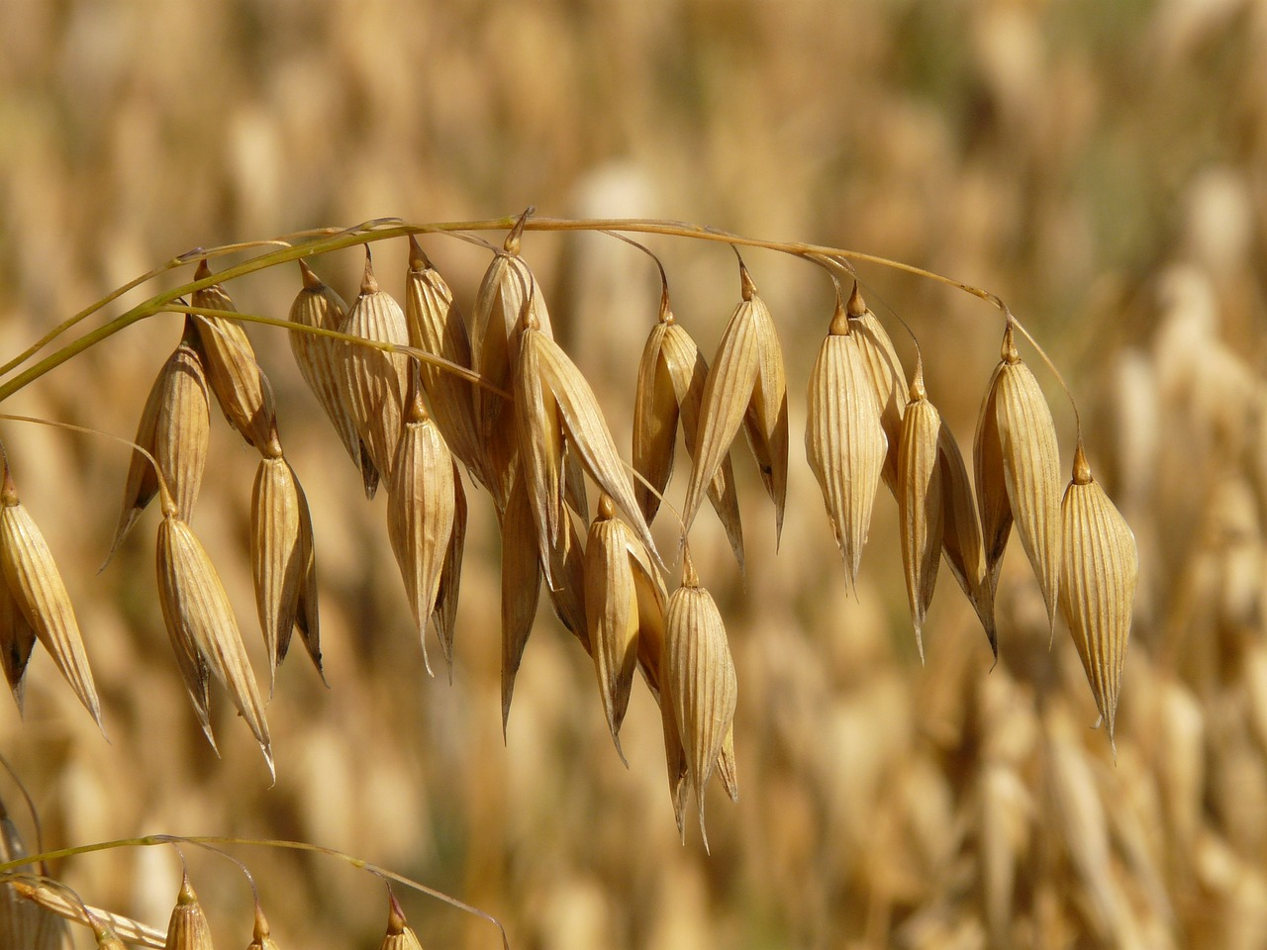

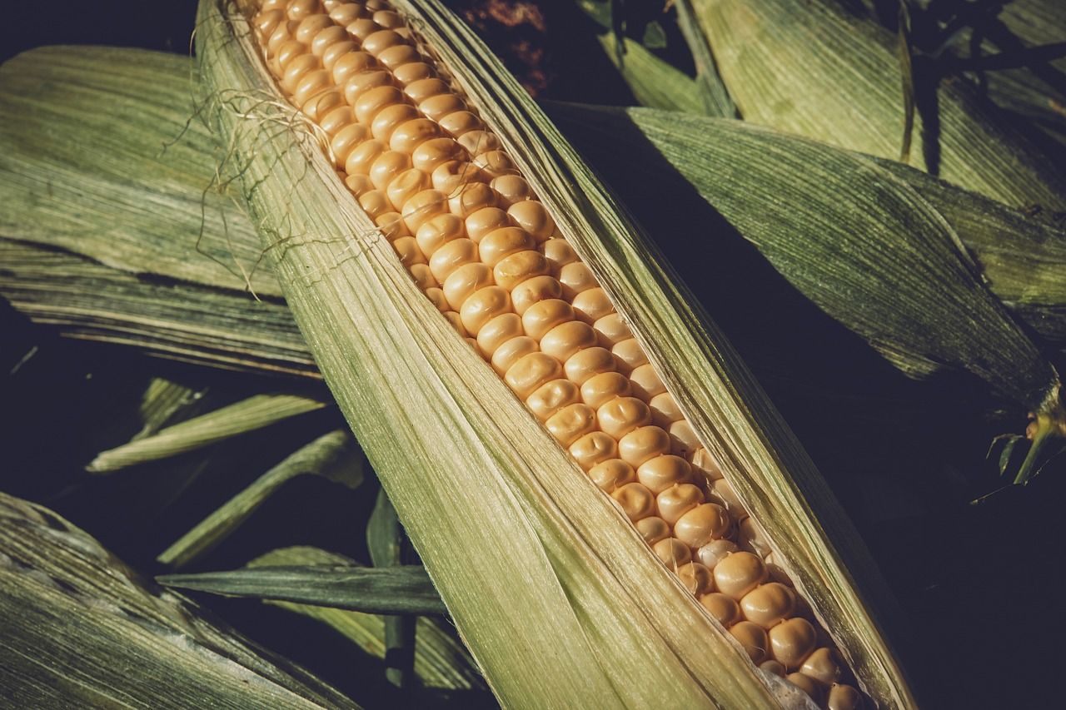
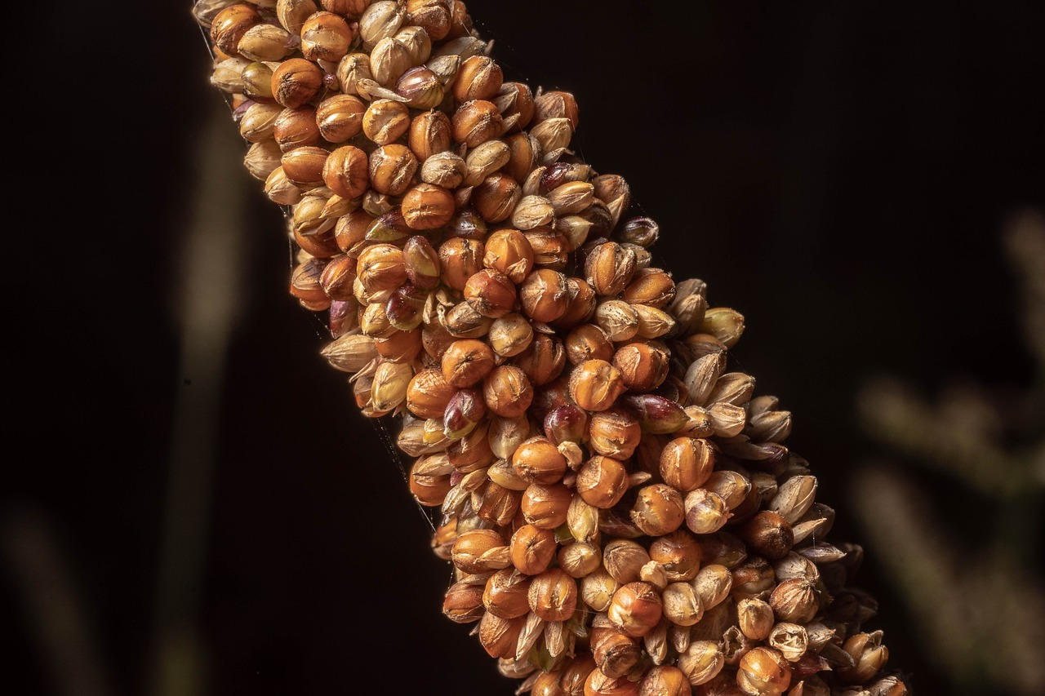
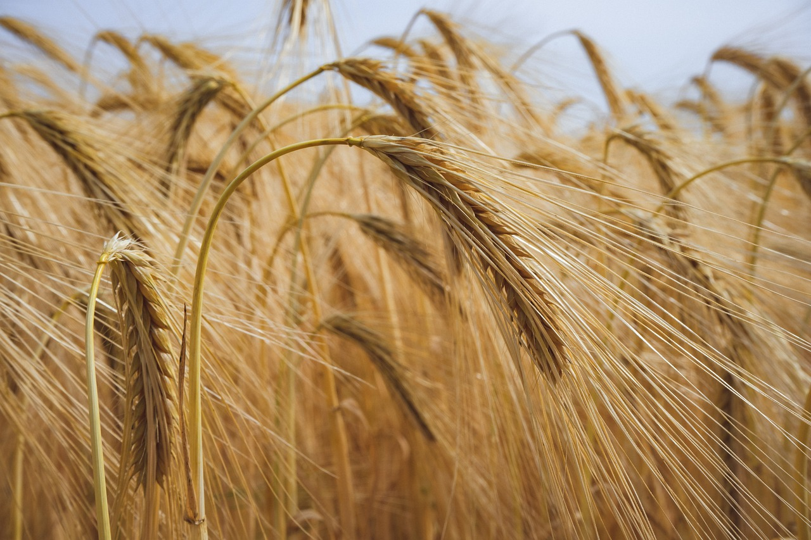
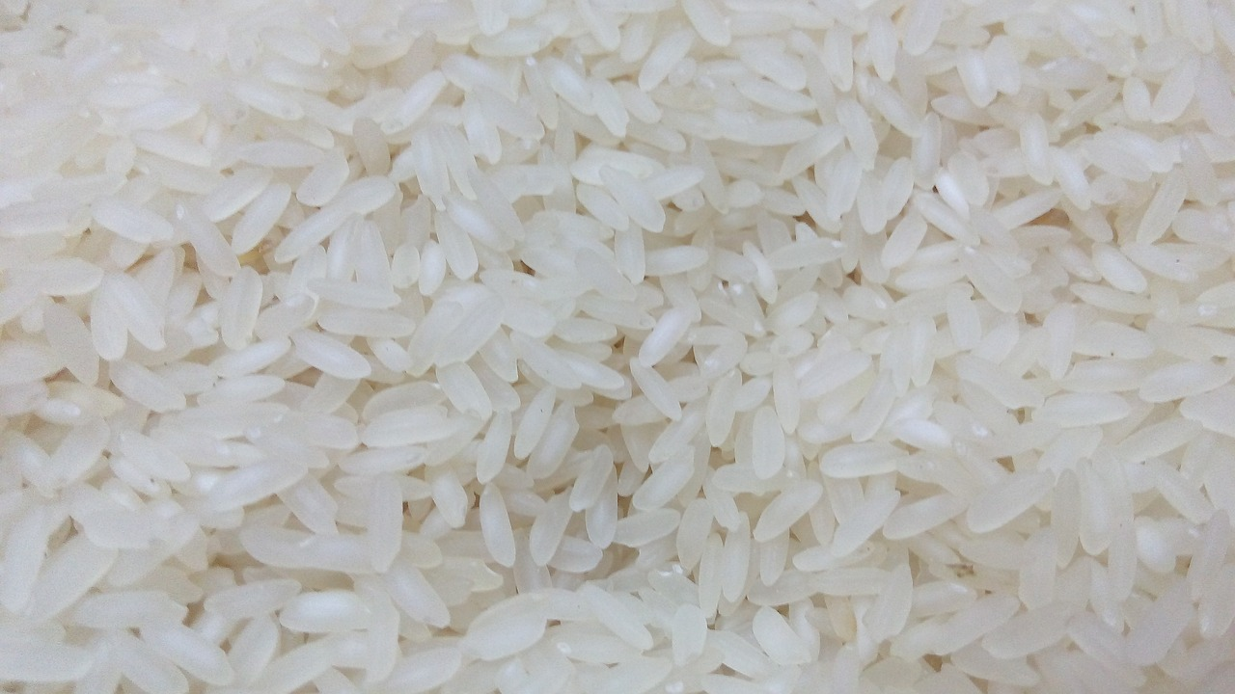
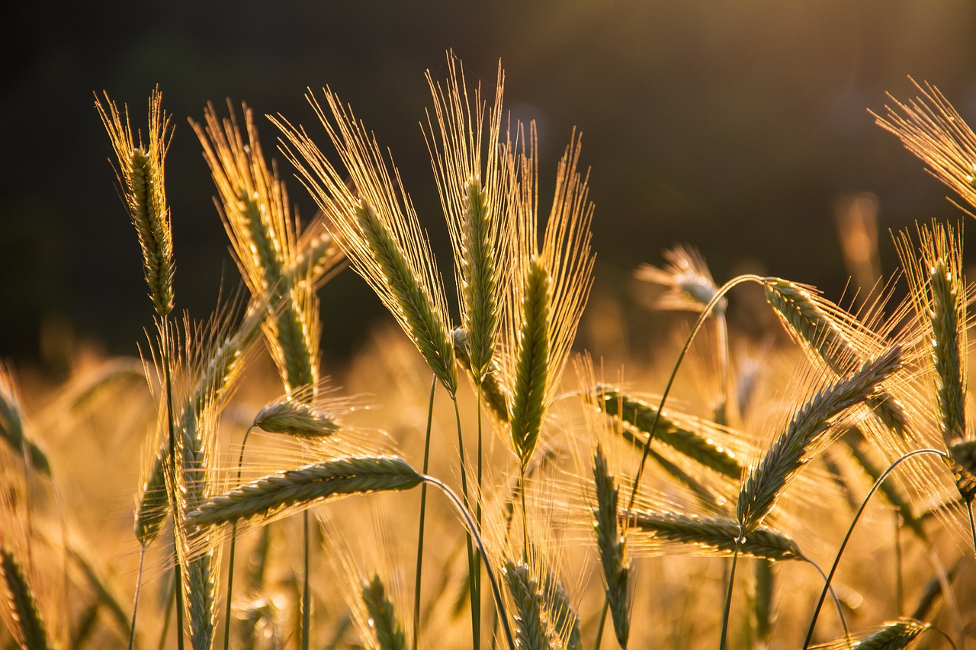
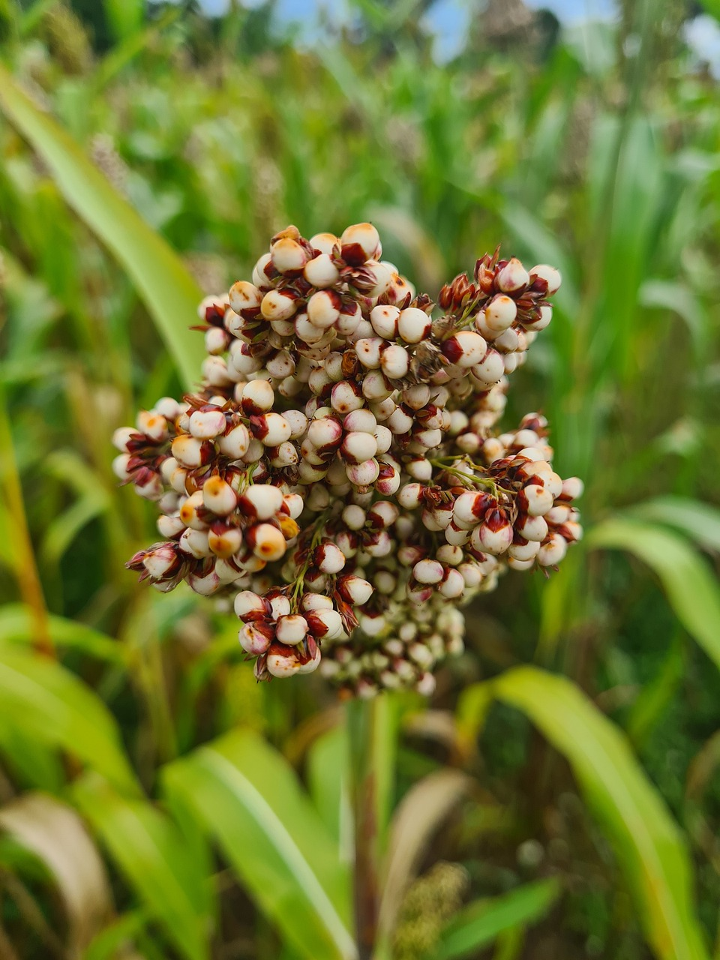

L’UTILISATION DES CÉRÉALES
Avoine
Blé
Maïs
Millet
Orge
Riz eq blanchi
Seigle
Sorgho
77
79
69
67
66
57
Proportion des céréales %
49
43
41
17
19
33
13
11
5
7
ALIMENTATION ANIMALE
36 %
43 %
ALIMENTATION HUMAINE
19

Slide 20
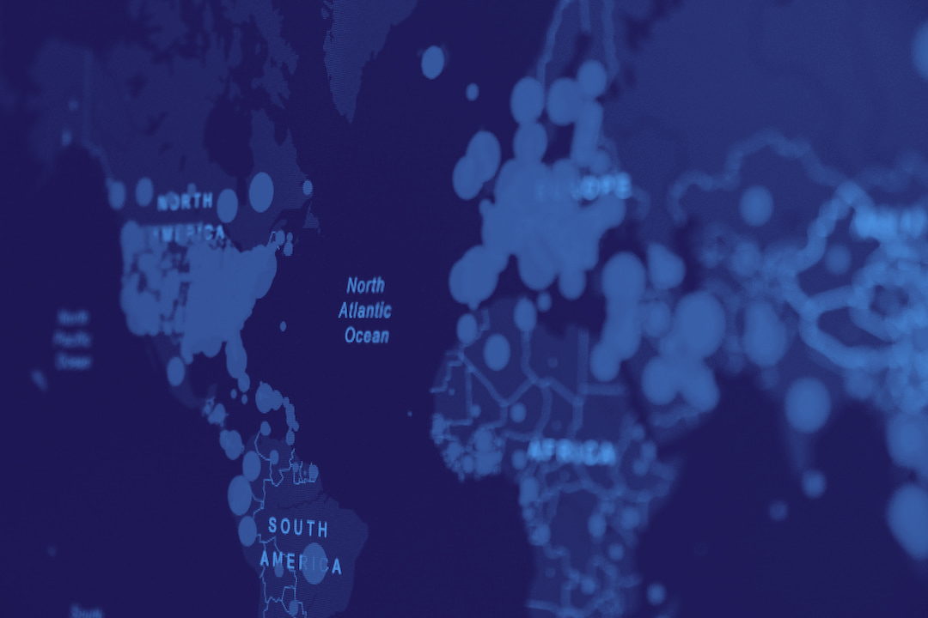
L’INÉGALITÉ ALIMENTAIRE DANS LE MONDE
20

Slide 21
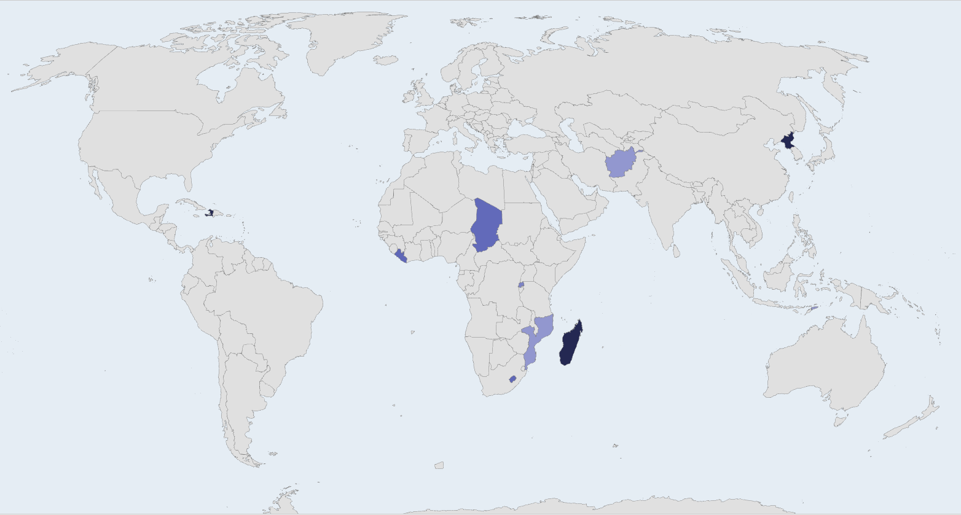
LES PAYS AVEC LA PROPORTION DE PERSONNES SOUS-ALIMENTÉES LA PLUS FORTE EN 2017
République populaire démocratique de Corée
47 %
Tchad
38 %
29 %
Afghanistan
Haïti
48 %
Libéria
38 %
Rwanda
35 %
32 %
Mozambique
32 %
Timor-Leste
41 %
Madagascar
38 %
Lesotho
Proportion par pays (%)
50
20
21

Slide 22
L’AIDE ALIMENTAIRE POUR LUTTER CONTRE L’INSÉCURITÉ ALIMENTAIRE
Les pays qui en ont le plus bénéficié
Les pays qui en ont le moins bénéficié
République arabe syrienne
1 858 943 000
Bolivie
6 000
Éthiopie
1 381 294 000
Géorgie
70 000
Yémen
1 206 484 000
Timor-Leste
116 000
Soudan du Sud
695 248 000
Vanuatu
802 000
Soudan
669 784 000
Aide alimentaire en kg
Égypte
1 122 000
Aide alimentaire en kg
Kenya
552 836 000
Chine continentale
1 298 000
Bangladesh
348 188 000
Équateur
1 362 000
Somalie
292 678 000
Sao Tomé-et-Principe
1 826 000
Rép. démocratique du Congo
Tadjikistan
288 502 000
2 028 000
Niger
276 344 000
Bhoutan
2 666 000
Évolution des 5 pays ayant le plus bénéficié de l’aide alimentaire entre 2013 et 2016
22

Slide 23
LA DISPONIBILITÉ ALIMENTAIRE AU SEIN DES PAYS
LES 10 PAYS AVEC LE MOINS DE DISPONIBILITÉ ALIMENTAIRE PAR PERSONNE
LES 10 PAYS AVEC LE PLUS DE DISPONIBILITÉ ALIMENTAIRE PAR PERSONNE
Disponibilité alimentaire (kcal/personnes/jour)
Disponibilité alimentaire (kcal/personnes/jour)
23

Slide 24
LA THAÏLANDE ET LE MANIOC
24

Slide 25


LE MANIOC EN THAÏLANDE EN 2017
80,1 %
La proportion de manioc exportée en fonction de sa production et ses importations.
63,5 %
La proportion de Thaïlandais pouvant théoriquement être nourris avec la quantité de manioc exportée.
8,1 %
La proportion de personnes en sous-nutrition en Thaïlande.
25

Slide 26
CONCLUSION
L’agriculture mondiale produit suffisamment de denrées alimentaires
Problème de répartition de la disponibilité alimentaire
Grande partie des céréales destinée à l’alimentation animale
Pays poussés par le marché global à exporter leurs ressources
Risque d’augmentation de la population en sous-nutrition
MEILLEURE GESTION GLOBALE DES RESSOURCES MONDIALES
26

Slide 27
MERCI POUR VOTRE ATTENTION
Inès KHALDI
ineskhld@gmail.com
Data analyst – OC 2023
27

